Slide 1


Re-Stone sorter
Re-stone sorter
Gangwon Province Problem Solving Ideas
Department of Energy Resources Engineering
202011377
JISUNG JUNG
Kangwon National University

Slide 2

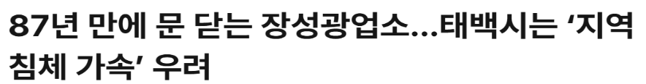
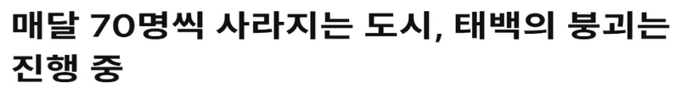
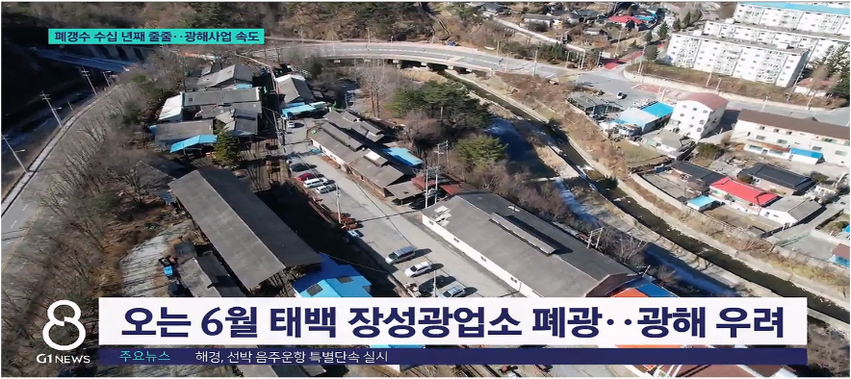
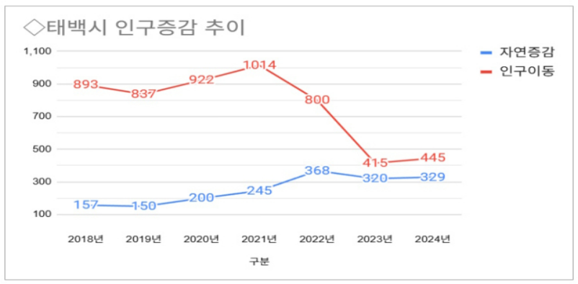
태백 경기 침체와 인구 감소
태백시는 지역의 마지막 가행탄광(광물을 캐고 있는 탄광)인 장성광업소가 문을 닫으면 지역 침체가 가속할 것으로 우려하고 있다.
강원도가 실시한 ‘탄광 지역 폐광 대응 연구용역’ 결과에 따르면 장성광업소 폐광에 따른 지역사회 피해 규모는 3조3000억원에 달할 것으로 예측됐다.
국내 대표적인 인구소멸 위기 도시인 강원 태백시 행정안전부 주민등록 통계에 따르면 2025년 10월 말 기준 태백시 인구는 3만7305명으로 2022년 7월1일 민선8기 출범 당시의 4만85명보다 2780명 줄어든 수치로, 매월 평균 69.5명,
연간 834명꼴로 인구가 줄어 들었다.
"폐광 지역의 침체와 방치된 경석은 단순한 환경 오염을 넘어 지역 소멸의 위기입니다."
2

Slide 3
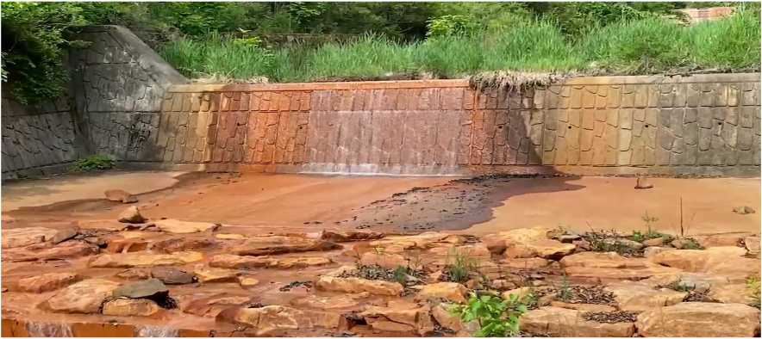
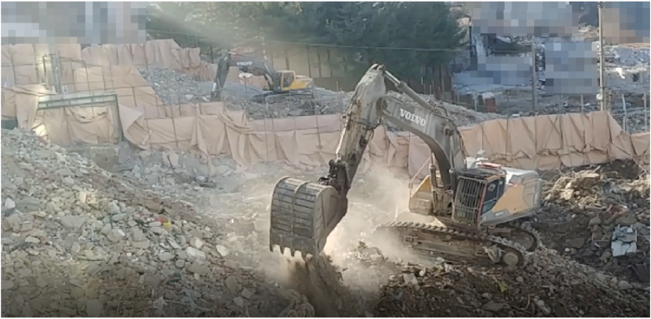

산성 광산 배수&비산 먼지
산성배수 AMD 발생
비산 먼지 발생
경석 내 황철석 성분이 물과 산소를 만나 강한 황산을 끊임없이 생산해냄.
-> 이 산성 용액은 암석 내부에 안정적으로 고착화 되있던 비소, 카드뮴, 납 등의 1급 발암물질을 이온 상태로 녹여냄.
적화 현상: 용철된 철 성분이 수산화 철 침전물 형성, 하천의 용존 산소 고갈.
환경부 조사(2011) 결과, 강원도 폐석탄광산 40개소 중 30개소 오염
매년 수천억 원의 국세가 투입되는 막대한 정화 비용
건조기(봄/가을)에 강한 바람이 불면, 야적된 경석 표면의 미세 입자가 비산먼지가 되어 대기 중으로 확산됨.
일반 흙먼지가 아닌 미연소 탄소와 중금속 입자 포함된 유독성 먼지
호흡기 질환 유발: 인근 주민들의 폐와 기관지로 흡입되어 진폐증 유사 증상이나 만성 호흡기 질환, 알레르기를 유발하는 직접적 원인.
AMD: Acid Mine Drainage
3

Slide 4
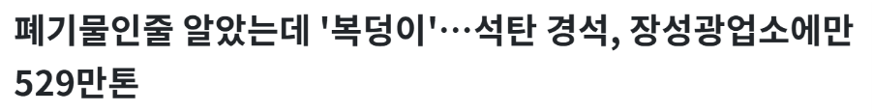


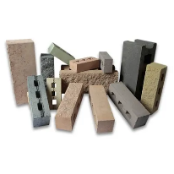
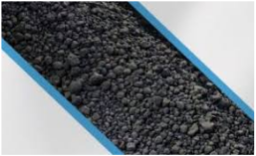
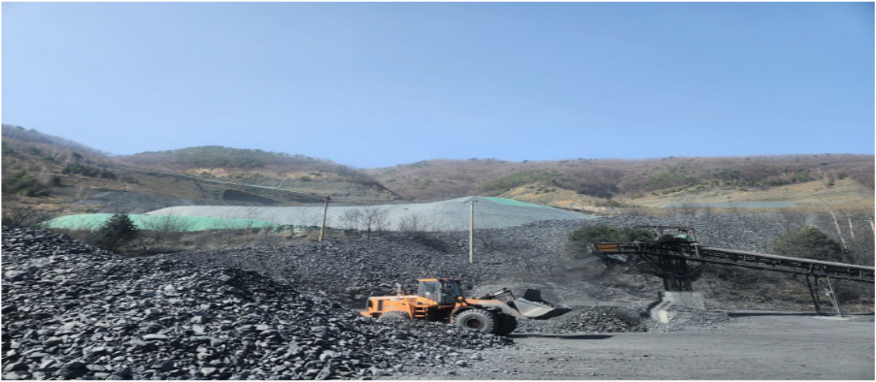



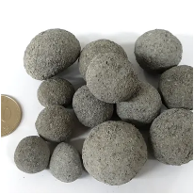
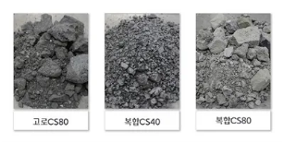
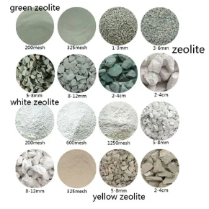
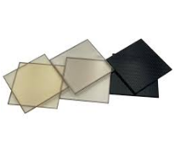
산성 광산 배수&비산 먼지
소성 벽돌 원료
시멘트 클링커 원료
인공 경량 골재
콘크리트용 굵은 골재
삼척, 태백 시 주변 경석장들엔 선탄‧굴진경석이 섞여 있다.
중앙경석장엔 196만5000톤, 도계경석장엔 213만3000톤, 삼덕경석장엔 261만3000톤이 각각 적치되어 있는 것으로 조사됐다.
강원테크노파크 원료산업지원센터가 자체분석한 결과,
경석 규제개선으로 인한 경제적 편익은 모두 3383억 원으로 추산됐다.
원료‧골재판매 직접편익 1545억 원 + 개발행위 재개 등 간접편익은 1838억 원
제올라이트 합성 소재
글라스 세라믹
4

Slide 5

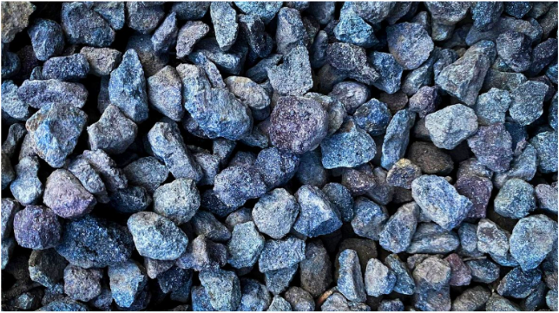




아이디어 발굴 계기
왜 육안으로 안 보이는가? (표면 피복과 시각적 동질화)
A급(자원)과 C급(오염원)이 무작위로 섞여 있음 (혼합물 상태).
XRF(성분 분석기): 정확하지만, 돌 하나 찍는 데 수십 초 소요 + 고가 장비
-> 1,900만 톤 전수 조사 불가능 (비경제적).
육안 선별: 사람이 일일이 골라내려 했으나 오분류 속출
'폐기물' 탈출을 위한 환경적 기준 (환경부 법령)
'자원' 진입을 위한 품질 기준 (KS 표준)
중금속 용출: 비소, 카드뮴, 납 등이 기준치 이하일 것. 산성도(pH): 산성 배수를 발생시키지 않을 것 (황철석 제거 필수).
미분말/이물질: 1.0% 이하 (콘크리트 강도 저하 원인인 탄소/석탄 제거). 입형(모양): 실적률 55% 이상 (납작한 편평석 제거).
5

Slide 6

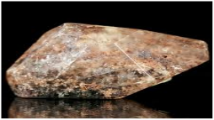



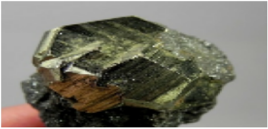
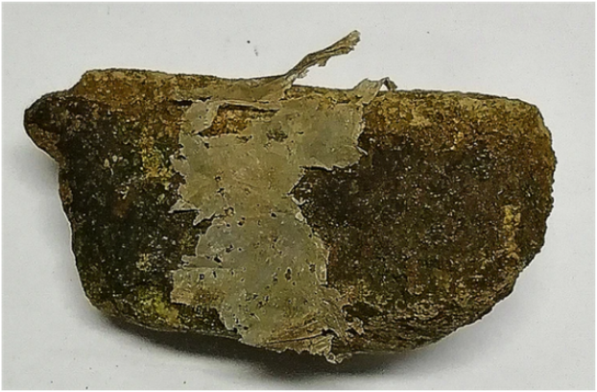

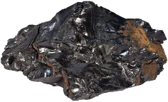
아이디어 발굴 계기
석영
황철석
자원화하여 활용해야 할 가치 광물
미연소 탄소
산성광산배수(AMD)의 원인
콘크리트 강도 저하의 주범
태백 지역에 방치된 1,900만 톤의 폐경석에서 환경 오염원(황철석)과 품질 저하 요인(탄소)을 정밀 제거하여 3,300억 원 규모의 자원으로 전환
물리적 형상을 분석하는 OpenCV와 화학적 성분을 탐지하는 YOLOv8 딥러닝을 결합한 알고리즘으로 KS 표준과 환경 규제를 충족
산성배수와 비산먼지 등 환경 재난을 원천 차단하고, 스마트 마이닝 신산업을 육성하여 폐광 지역의 경제 활성화와 소멸 위기 극복에 기여
6

Slide 7










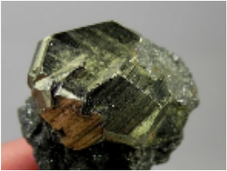
암석 성분 분석 로직
석영 vs 황철석 vs 미연소 탄소
단일 암석 고해상도 이미지 입력
OpenCV : 형상(입형) 분석
육안으로 식별이 불가능한 암석의 고유한 특징을 학습
표면 미세 거칠기 및 다공성 / 빛 반사율 및 흡수율 패턴 / 결정 구조와 벽개 특성 / 미세 색상 상관관계
장축/단축 비율 계산
중금속 원소 기준치 이하 산성도(pH)
미분말/이물질: 1.0% 이하 입형(모양): 실적률 55% 이상
MobileNetV2 : 화학적 성분 분석
Data Augmentation (조명/노이즈 대응)
[시스템 최종 판정 결과 로그] 1. 형상 분석 (물리) : Good (비율 1 : 1.00) 2. 성분 분석 (화학) : C_Grade_Pyrite (확신도 93.64%) 3. 최종 처리 명령 : ⛔ [위험] 황철석(Pyrite) 오염
시각화 & 최종 등급 판정
Class 1: Quartz (석영)
Class 2: Coal (탄소)
Class 3: Pyrite (황철석)
7

Slide 8


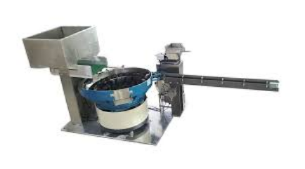
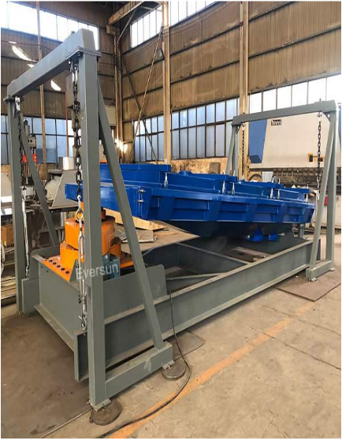
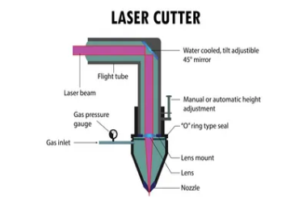
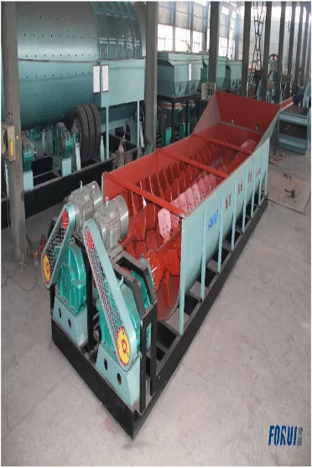
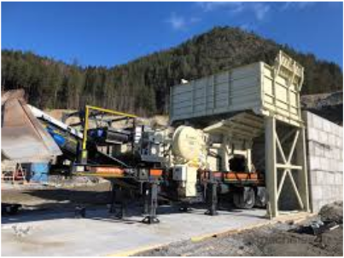
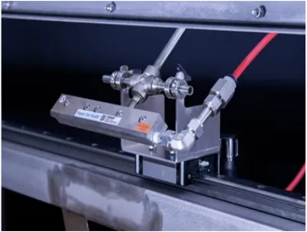
경석 자원화 플랜트
전처리 공정: 단체 분리
분급 공정: 선별 최적화
AI 정밀 선별 공정
후처리 공정: 품질 고도화
진동 스크린 (Vibrating Screen)
AI 비전 박스 (Vision Box)
로그 와셔 (Log Washer / 세척기)
호퍼 & 진동 피더
1차 파쇄기 (Jaw Crusher)
에어 젯 선별기 (Air-Jet Ejector)
8

Slide 9
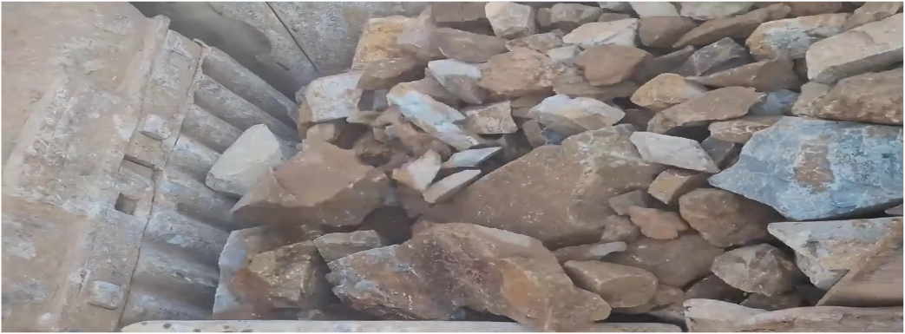
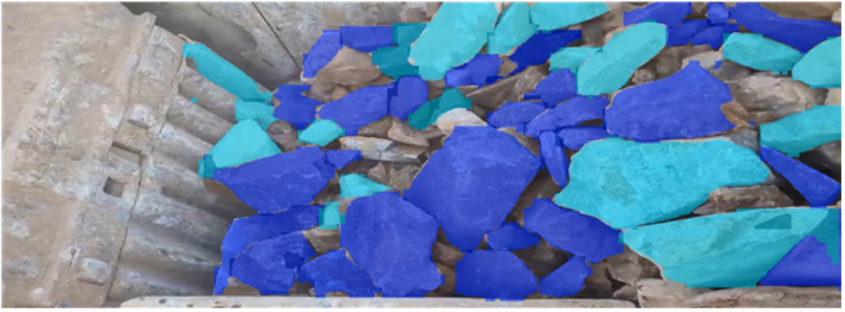

컨베이어 벨트 객체 분류
Smart Polygon: AI 자동 라벨링 툴을 활용한 고정밀 데이터셋 구축
컨베이어 벨트 실시간 영상 스트림
YOLOv8-Seg : 객체 탐지 및 분할
다중 객체 추적
Segmentation 마스크 시각화
선별기(Air-jet) 제어 신호 전송
암석 별 시각화 객체 분류
Quartz (석영)
Coal (탄소)
Pyrite (황철석)
9

Slide 10
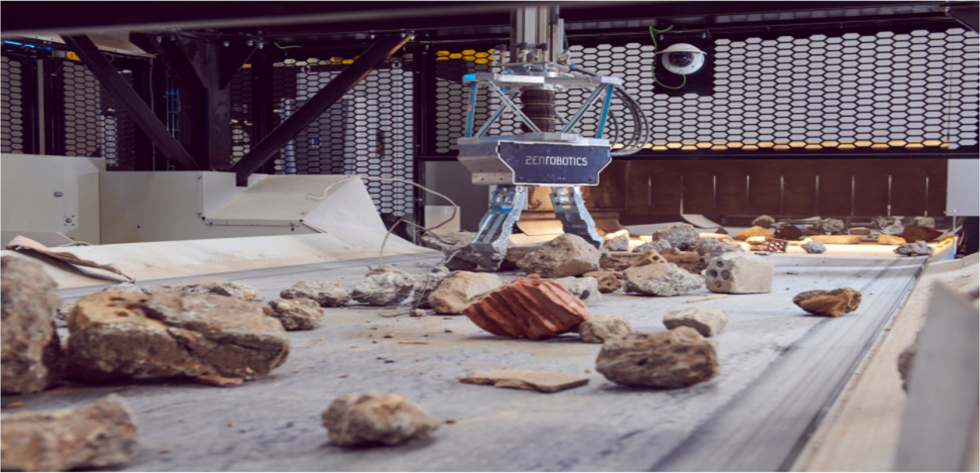
유해 광물 자동 선별기
10

Slide 11
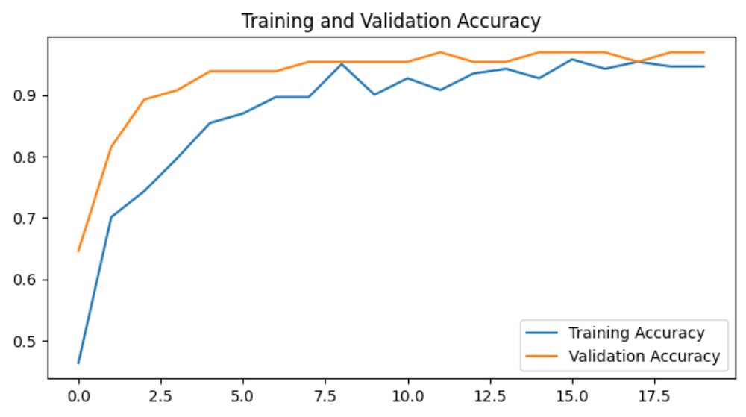




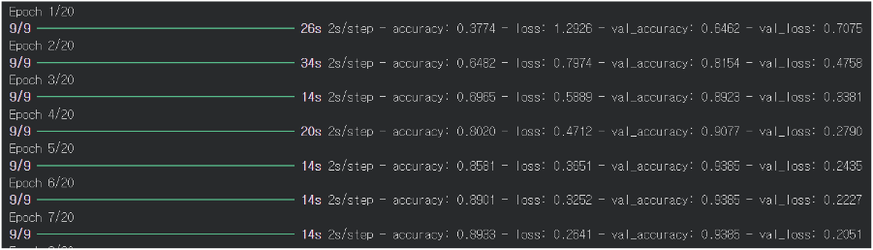

성능 검증 및 시각화
학습 안정성
Training과 Validation 곡선이 동기화되어 상승하고 있으며,
이는 과적합 없이 안정적인 학습 패턴을 보인다.
[최종 성능]
검증 정확도: 96.92%
데이터 강건성
조명 변화, 노이즈 등 악조건 데이터 증강을 적용했음에도
초기(Epoch 5)부터 90% 이상의 높은 인식률 달성했다.
11

Slide 12



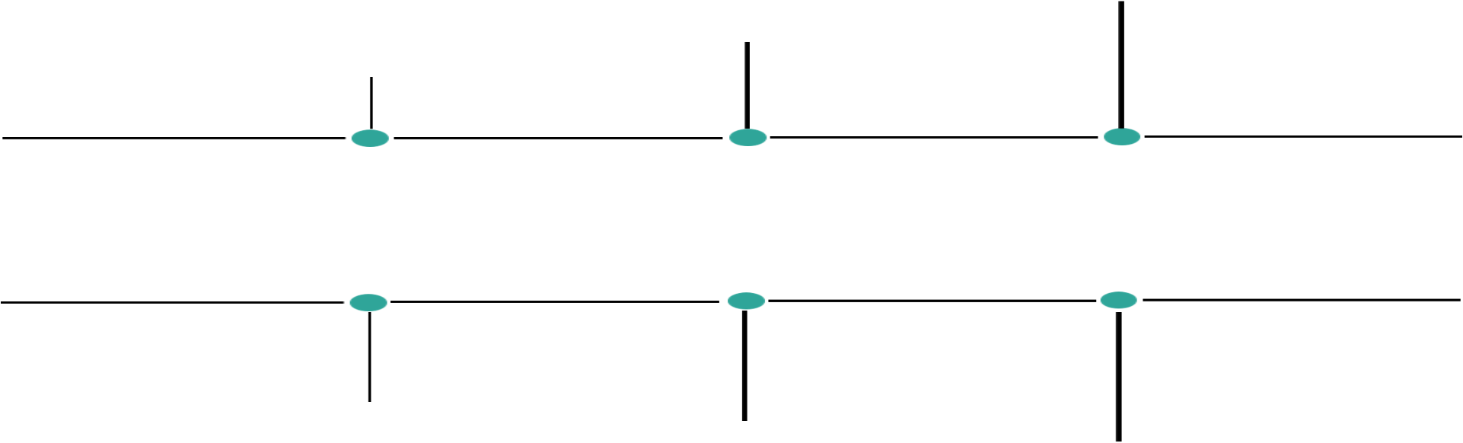

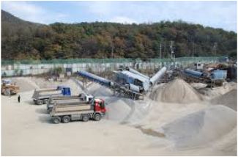
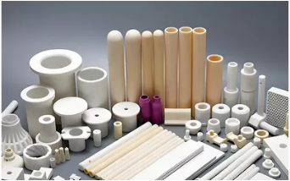
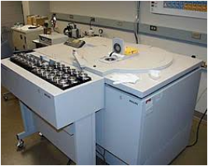
산업체 협력 제안
12

Slide 13

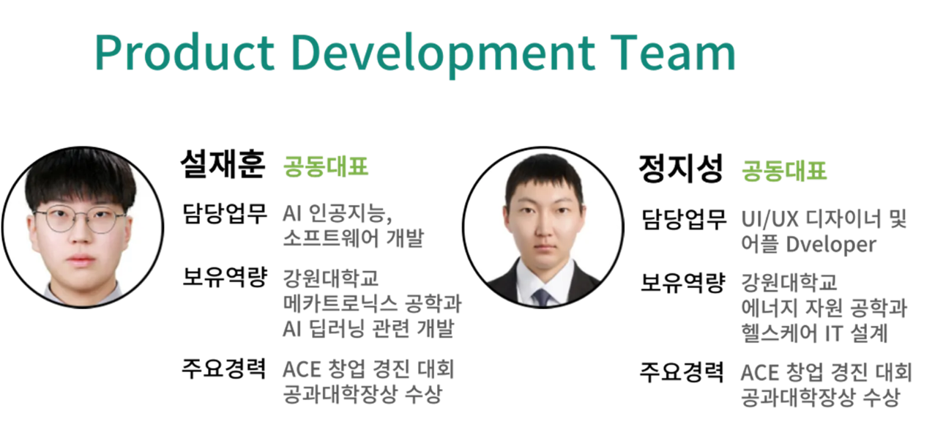

TEAM MATE
13

Slide 14


References
이계승, 전효택. (2010). 태백산 광화대 선탄경석의 광물학적 및 화학적 특성. 한국자원공학회지, 47(4), 481-492.
강원테크노파크. (2023). 강원도 석탄 경석 활용 산업화 방안 및 경제성 분석 보고서.
환경부. (2012). 2011년 폐금속광산 및 폐석탄광산 토양·수질 오염실태 조사 결과.
국가기술표준원. (2022). KS F 2527:2022 콘크리트용 골재. e나라표준인증.
통계청. (2024). 국내 인구 이동 통계 (강원도 태백시 인구 추이). 국가통계포털(KOSIS).
대한석탄공사. (2024). 장성광업소 현황 및 폐광 대책.
환경부. 폐기물관리법 시행규칙 [별표 5의3] 폐기물의 재활용 기준.
Jocher, G., Chaurasia, A., & Qiu, J. (2023). Ultralytics YOLOv8. Retrieved from
Sandler, M., Howard, A., Zhu, M., Zhmoginov, A., & Chen, L. C. (2018). MobileNetV2: Inverted Residuals and Linear Bottlenecks. Proceedings of the IEEE Conference on Computer Vision and Pattern Recognition (CVPR).
14

Slide 15
Re-Stone sorter
Thank you
Kangwon National University

